Slide 1
6.4 Singular Value Decomposition (특이값 분해)

Slide 2
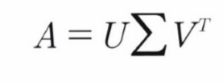
SVD 개요
PCA와 유사하지만 SVD는 정방행렬(행과 열이 같음)뿐만 아니라 행과 열이 다른 행렬도 고유벡터로 분해 가능
행렬 U와 V에 속한 벡터는 특이벡터이며 모든 특이벡터는 서로 직교함
Σ는 대각행렬, 여기서 대각선에 있는 값들이 행렬 A의 특이값

Slide 3
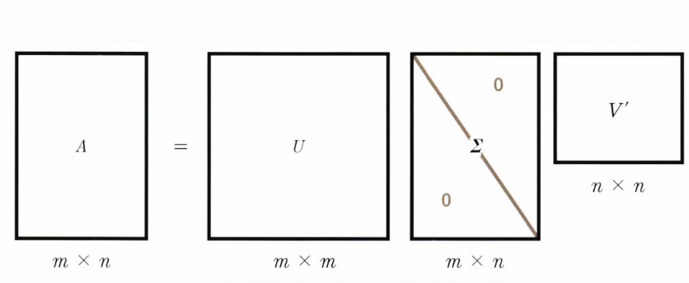
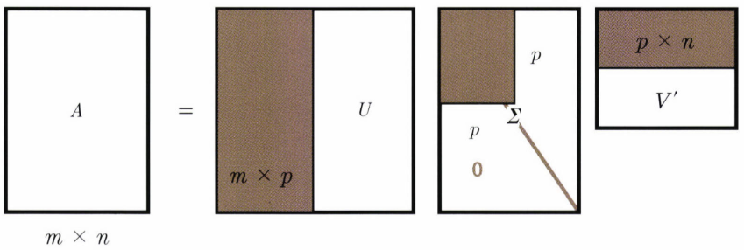
Thin SVD
- Σ의 비대각인 부분과 대각원소 중 0 인 부분도 모두제거 한 후 대응되는 U와 V의 원소도 함께 제거해 차원을 줄인 상태로 SVD적용
Truncated SVD
-Truncated SVD는 Σ의 대각원소 중에 상위 몇 개만 추출해서 여기에 대응하는 U와V이 원소도 제거 더욱더 차원을 줄임

Slide 4
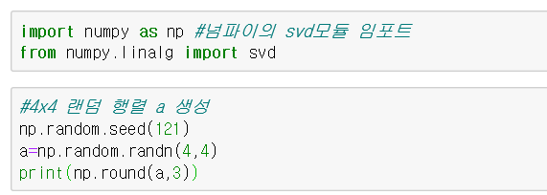

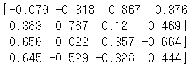
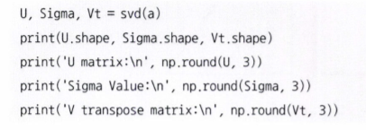

A=
U=
Σ=
Vt=

Slide 5
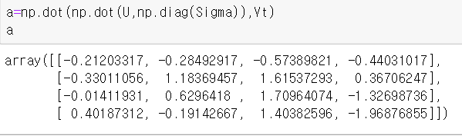
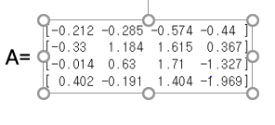
U, Sigma, Vt의 곱을 구해서 기존에 정의했던 A와 비교하면 똑같다는 것을 확인할 수 있다.

Slide 6
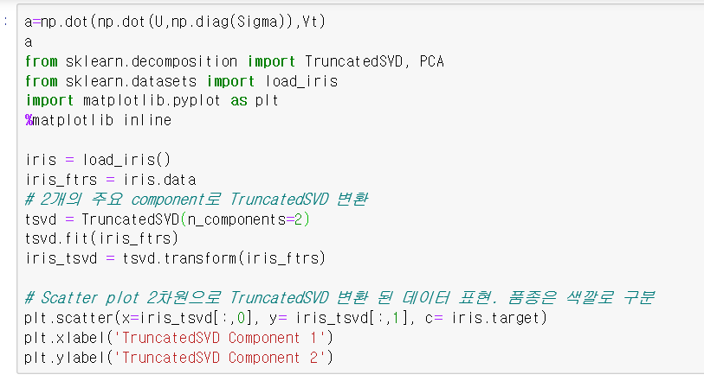
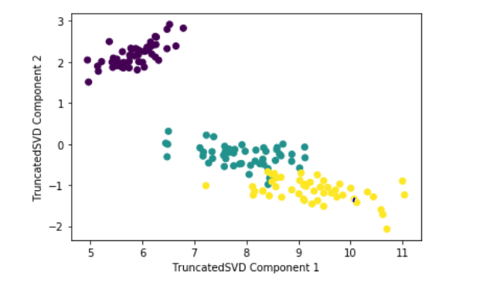
Truncated SVD를 이용한 행렬분해-아이리스
[그림] 2개의 주요 요소로 행렬분해를 실시하게 되 2차원을 통해 어떻게 데이터들이 나눠졌는지 볼 수 있게 됨
- Truncated SVD클래스와 PCA 클래스 둘다 SVD를 이용해 행렬분해를 하기 때문에 붓꽃데이터를 정규화 시켜서 두개의 분석을 실시 한다면 똑같은 결과를 얻을 수 있다.

Slide 7
6.5 Non-Negative Matrix Factorization (비부정 행렬 인수분해)

Slide 8
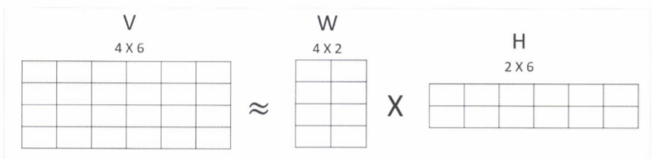
NMF 개요
Truncated SVD와 같이 낮은 랭크를 통한 행렬 근사 방식의 변형
원본 행렬 내의 모든 원소 값이 양수 이상이라는 것이 보장되면 실시

Slide 9
NMF 개요
W와 H 행렬 처럼 NMF는 길고 가는 행렬을 가지게 되고 이렇게 분해된 행렬은 잠재 요소를 특성으로 가지게 됨
W 행렬은 원본 행에 대해서 이 잠재 요소의 값이 얼마나 되는지 대응하며, H 행렬은 이 잠재 요소가 원본 열(속성)로 어떻게 구성됐는지를 나타냄

Slide 10
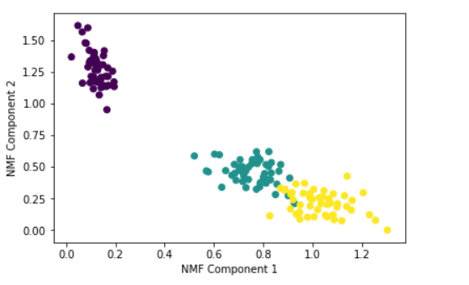
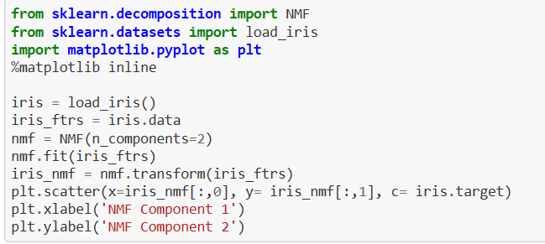
NMF를 이용한 행렬분해-아이리스
- SVD와 유사한 분야에서 활용되고 있으며 특히 영화 추천과 같은 영역에서 데이터 세트를 행렬 분해 기법을 통해 분해하면서 사용자가 평가하지 않은 상품에 대한 잠재적인 요소를 추출해 이를 통해 평가 순위를 예측하고 높은 순위로 예측된 상품을 추천해주는 잠재 요소 기반의 추천 방식에 사용

